Slide 1


Chào mừng quý Thầy Cô và các em đến với lớp
TIN HỌC 5

Slide 2





Phần mềm độc hại mà em không muốn cài đặt là:
Phần mềm diệt virus
Phần mềm luyện chuột
Phần mềm luyện phím
Phần mềm gián điệp (Spyware)

Slide 3
Để ngăn ngừa virus cho máy tính, em cần:
Vệ sinh máy thường xuyên
Cài đặt một chương trình quét virus
Không kết nối internet
Khở động lại máy tính

Slide 4
MỤC TIÊU
Hoàn tất chủ đề, em làm quen với giao diện của phần mềm MSW Logo, biết được cách điều khiển bút vẽ để vẽ những hình đơn giản.
Notes:
4

Slide 5

HOẠT ĐỘNG 1: TÌM HIỂU KIẾN THỨC
CÁC HOẠT ĐỘNG
HOẠT ĐỘNG 2: TRẢI NGHIỆM

Slide 6
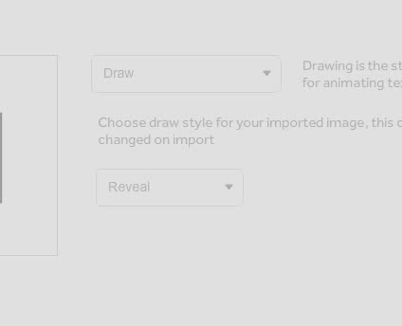
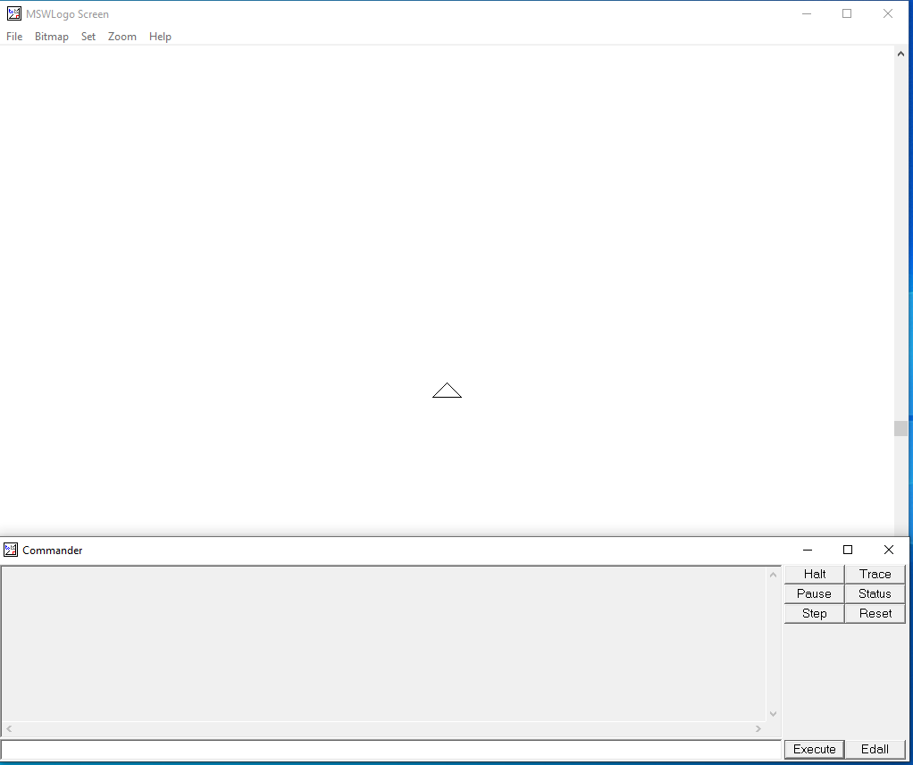
HOẠT ĐỘNG 1: TÌM HIỂU KIẾN THỨC
1. Khởi động phần mềm MSW Logo

Slide 7
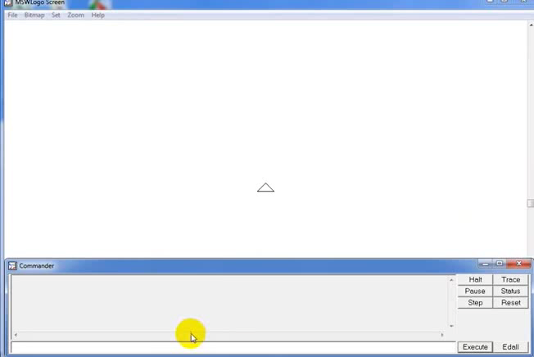
HOẠT ĐỘNG 1: TÌM HIỂU KIẾN THỨC
2. Lệnh trong MSW Logo

Slide 8

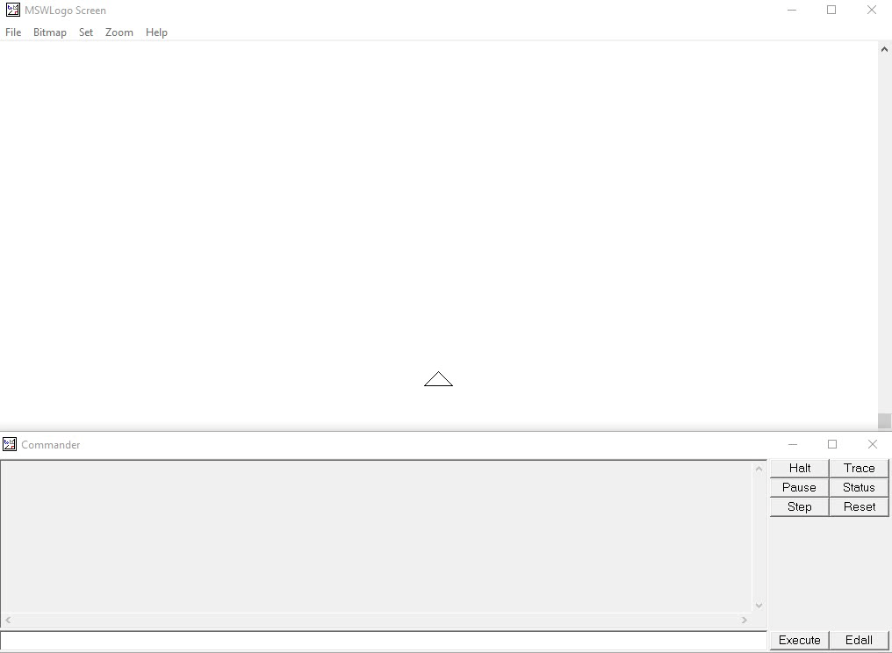
HOẠT ĐỘNG 2: TRẢI NGHIỆM

Slide 9
HOẠT ĐỘNG 2: TRẢI NGHIỆM
1. Lệnh vẽ nét thẳng theo hướng bút vẽ: (đi về phía trước n bước) FORWARD số bước vẽ Viết tắt: FD n Ví dụ: fd 50 (đi về phía trước 50 bước)
2. Lệnh quay hướng bút vẽ sang phải một góc vuông RIGHT 90 Viết tắt: RT 90 (quay phải 90 độ)
3. Lệnh xoá giấy vẽ CLEARSCREEN Viết tắt: cs (không có giá trị số)

Slide 10

CÁM ƠN QUÝ THẦY CÔ
CHÚC CÁC EM HỌC TỐT

